Slide 1


教育部國民及學前教育署
協助公立國民中小學引進部分工時外籍英語教學助理計畫
English Language Teaching Assistant Program
桃園市縣市說明會
112年5月16日

Slide 2
01
13:30-13:40報到
02
13:40-13:50教育局長官致詞
03
13:50-14:20經費編列原則
說明會流程
04
14:20-14:40注意事項
05
14:40-15:00 Q&A

Slide 3

112學年度補助公立國民中小學引進部分工時外籍英語教學助理計畫
教育局長官致詞

Slide 4
112學年度補助公立國民中小學引進部分工時外籍英語教學助理計畫
經費編列原則

Slide 5
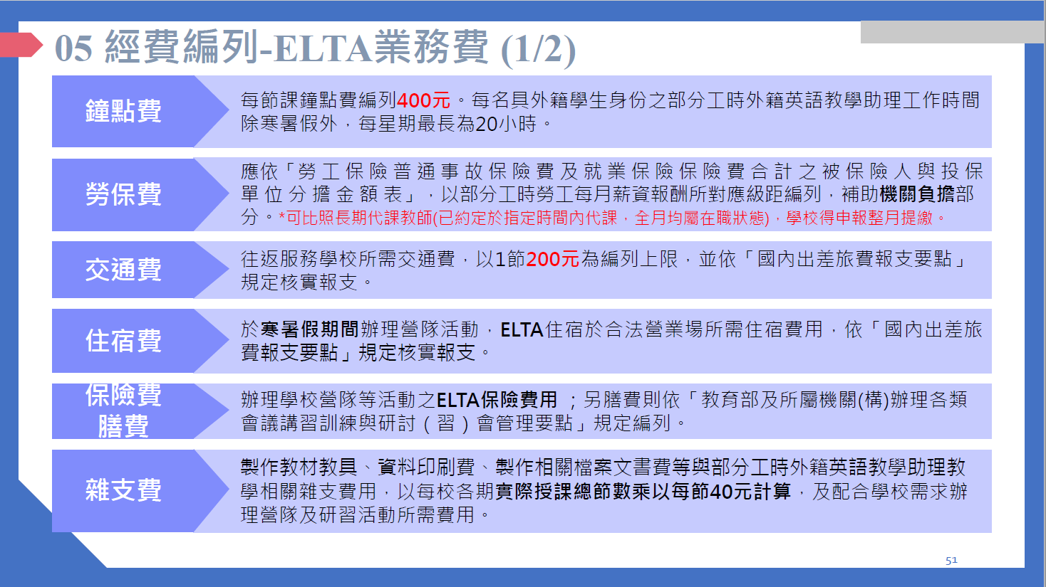

Slide 6
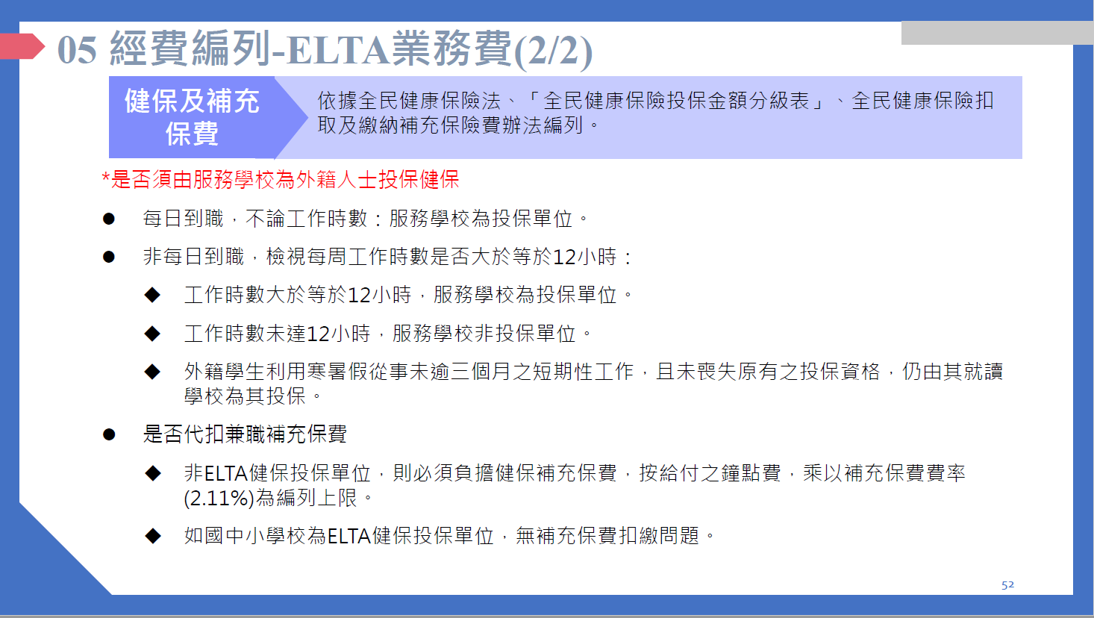

Slide 7
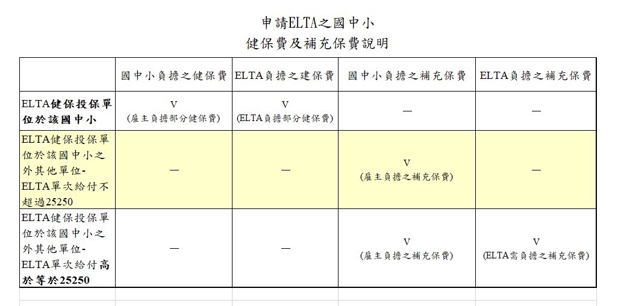
26,400
26,400

Slide 8
112學年度補助公立國民中小學引進部分工時外籍英語教學助理計畫
注意事項

Slide 9
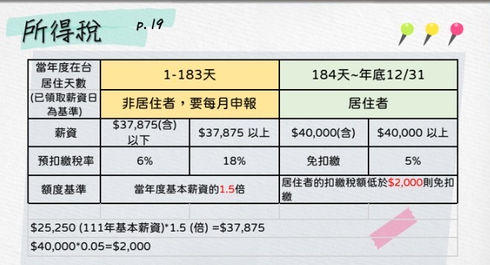
$39,600(含以下)
$39,600以上
$26,400(112年基本薪資)*1.5= $39,600

Slide 10

注意事項(4/4)
服務時間安排
依就業服務法規定，具學生身份之ELTA教學助理，除寒暑假外，學期中每周服務時數以20小時為上限。
於非部定課程實施，與中師協同教學，惟英語課程中需演練說及聽能力時，可由ELTA教學助理協助。
交通不便之學校或無法每周上課之學校可於寒暑假安排營隊活動，或適度調整課程集中時段進行。
人員媒合
ELTA教學助理皆經國教署委辦團隊面試、培訓檢核通過，計畫執行期間亦補助地方政府進用本國籍教學顧問、美籍教學顧問提供ELTA教學助理教學指導，爰ELTA人教學助理經媒合成功後，倘學校單方面拒絕該名ELTA教學助理，則視同放棄申請本計畫。

Slide 11
常見問題(1/2)
勞保問題
Q:依ELTA勞保部分是否可以保1個月，或是只能當天加退保？
A:經詢勞保局表示，倘能確定ELTA每月授課時數及實支鐘點費，得比照長期代課老師（已約定於指定時間內代課，全月均屬在職狀態）方式辦理，學校申報整月提繳，並依「勞工保險普通事故及就業保險合計之保險費分擔金額表」規定辦理，依月薪總額所對應級距編列勞保費。
膳費問題
Q:ELTA可編列膳費100元嗎？
A:倘有辦理營隊等活動，得依規定編列膳費；惟於學期間授課部分，僅能編列鐘點費及往返交通費（以鐘點費1節400元、往返交通費1節200元進行經費編列設算，其中交通費採核實報支）。

Slide 12
常見問題(1/2)
其他類問題
Q:ELTA未補助本國教師鐘點費，倘學校於暑期辦理營隊，本國教師協同教學須支付鐘點費，因此補助經費項目是否可加入協同教師鐘點費？
A:
1.審酌學校辦理暑期營隊前，得向學生收費，爰如有本國教師協同教學鐘點費需求，應回歸由前開經費支應；ELTA係外加補助部分工時教學助理之鐘點費，不包含在上開費內。
2. 建議ELTA仍以學期中上課時間為主，目的為長時間穩定營造英語口說環境。

Slide 13
桃園市112 ELTA經費申請：
收件截止日期：
112年０6月０2日(五)
申請表核章後正本
寄至 桃園市政府教育局國中科 李岢庭科員
核章後正本之掃描電子檔
寄至桃園市英語教學資源中心信箱
電子郵件：wev@mail.wcjhs.tyc.edu.tw
電話：(03) 3552776 分機223

Slide 14
112學年度補助公立國民中小學引進部分工時外籍英語教學助理計畫
簡 報 結 束
Q & A 時間

